Slide 1
স্বাগতম

Slide 2
পরিচিতি
মোঃ মুমিনুল ইসলাম উজ্জ্বল
সহকারী শিক্ষক
ইনডেক্স নম্বরঃ ১১২৯৮৮৫
সেন্ট মেরীস্‌ বালিকা উচ্চ বিদ্যালয়
হালুয়াঘাট, ময়মনসিংহ।
Cell Phone: 01717499841
E-mail: mominulislam0177@gmail.com

Slide 3
আজকের পাঠ
শ্রেণিঃ অষ্টম
বিষয়ঃ বিজ্ঞান
অধ্যায়ঃ ষষ্ঠ
পরমাণুর গঠন
সময়ঃ 3০ মিনিট
তারিখঃ 12/0৭/2020

Slide 4
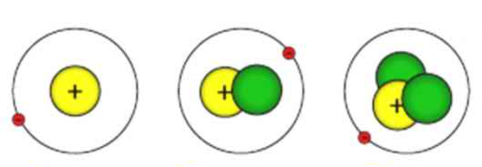
$$\text{চিত্র}\text{সমূহ} \text{ভালভাবে লক্ষ্য কর}$$
$$\text{প্রোটিয়াম}$$
$$\text{ডিউটেরিয়াম}$$
$$\text{ট্রিটিয়াম}$$
$$\text{হাইড্রোজেন পরমাণু}\text{র আইসোটোপ}$$

Slide 5
আইসোটোপের ধর্ম ও ব্যবহার

Slide 6
শিখনফল
এই পাঠ শেষে ----
১। আইসোটোপ কি তা বলতে পারব।
২। আইসোটোপের ধর্ম ব্যাখ্যা করতে পারব।
৩। আইসোটোপের ব্যবহার ব্যাখ্যা করতে পারব।
৪। আমাদের জীবনে আইসোটোপের অবদান বর্ণনা করতে পারব।
৫। আইসোটোপের ক্ষতিকর দিকসমূহ বর্ণনা করতে পারব।

Slide 7
আইসোটোপ
স্থায়ী আইসোটোপ
অস্থায়ী আইসোটোপ

Slide 8
আইসোটোপের ধর্ম
একই মৌলের বিভিন্ন আইসোটোপের প্রোটন ও ইলেক্ট্রন সংখ্যা সমান, তাই আইসোটোপগুলোর রাসায়নিক ধর্মে তেমন কোন পার্থক্য থাকেনা।
২. আইসোটোপগুলোর ভৌত ধর্মে কিছু পার্থক্য থাকে। যেমনঃ ভর, ঘনত্ব, গলনাঙ্ক, স্ফুটনাঙ্ক ইত্যাদি।

Slide 9
অস্থায়ী আইসোটোপ
তেজস্ক্রিয় রশ্মি

Slide 10
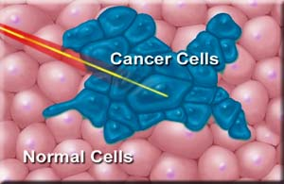
চিকিৎসা ক্ষেত্রে আইসোটোপের ব্যবহার

Slide 11
চিকিৎসা ক্ষেত্রে আইসোটোপের ব্যবহার
কোন ক্ষুদ্র নালী ক্ষতিগ্রস্ত হলে রক্তের মাধ্যমে আইসোটোপ পাঠিয়ে তা শনাক্ত করা যায়।
২. ক্যান্সারে আক্রান্ত রোগীর কোন কোষটি ক্যান্সার আক্রান্ত, তা আইসোটোপ দিয়ে নির্ণয় করা যায়।
৩. ক্যান্সার আক্রান্ত কোষকে আইসোটোপের তেজস্ক্রিয় বিকিরণ ব্যবহার করে ধ্বংস করা যায়।
৪. এছাড়াও আইসোটোপের তেজস্ক্রিয় রশ্নি ব্যবহার করে ডাক্তারি যন্ত্রপাতি জীবাণুমুক্ত করা যায় ।

Slide 12
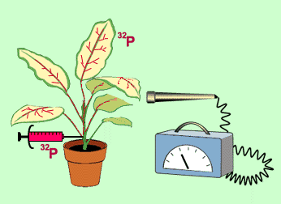
কৃষি ক্ষেত্রে আইসোটোপের ব্যবহার
গাইগার মুলার কাউন্টার

Slide 13
কৃষি ক্ষেত্রে আইসোটোপের ব্যবহার
কৃষিক্ষেত্রে পতঙ্গ নিয়ন্ত্রণে আইসোটোপের তেজস্ক্রিয় রশ্নি ব্যবহার করা হয়।
২. ফসলের জমিতে কখন কোন সার কি পরিমাণে প্রয়োগ করতে তা তেজস্ক্রিয় আইসোটোপ ব্যবহার করে জানা যায়।

Slide 14
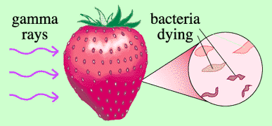
খাদ্যদ্রব্য সংরক্ষণে আইসোটোপের ব্যবহার

Slide 15
খাদ্যদ্রব্য সংরক্ষণে আইসোটোপের ব্যবহার
ব্যাকটেরিয়াসহ অনেক জীবাণু তেজস্ক্রিয় রশ্নিতে মারা যায়। তাই তেজস্ক্রিয় রশ্নি ব্যবহার করে খাদ্যদ্রব্য বা ফলমূলকে জীবাণুমুক্ত করে সংরক্ষণ করা হয়।

Slide 16
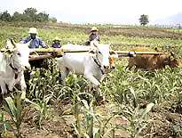
ভূ-তাত্ত্বিক বৈজ্ঞানিক গবেষণা কাজে আইসোটোপের ব্যবহার

Slide 17
ভূ-তাত্ত্বিক বৈজ্ঞানিক গবেষণা কাজে আইসোটোপের ব্যবহার
আইসোটোপের ক্ষয় থেকে কোন ফসিল বা জীবাশ্নের বয়স নির্ণয় করা যায়। কোন ফসিল বা জীবাশ্নে স্থায়ী ও অস্থায়ী আইসোটোপের অনুপাত থেকে বোঝা যায় ফসিল বা জীবাশ্নটি কত বছরের পুরোনো।
এক্ষেত্রে কার্বনের ১৪ ভরসংখ্যা বিশিষ্ট আইসোটোপ থেকে ১ টি নিউট্রন খুবই ধীরগতিতে ১ টি প্রোটনে পরিণত হয় এসময় আইসোটোপটি ১ টি ইলেক্ট্রন ছেড়ে দেয়। ফলে কার্বন-১৪ আইসোটোপটি নাইট্রোজেন-এ পরিণত হয়। আর এই ঘটনা ঘটতে যত সময় লাগে তাই ঐ ফসিল বা জীবাশ্নের বয়স। Mass Spectrometer যন্ত্রের সাহায্যে এই হিসাবটি করা হয়ে থাকে।

Slide 19
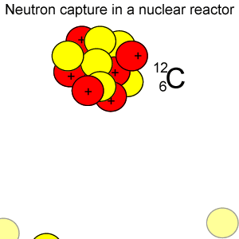

Slide 20
আইসোটোপের ক্ষতিকর দিকসমূহ
তেজস্ক্রিয় আইসোটোপ থেকে যে আলফা, বিটা ও গামা রশ্নি নির্গত হয় তা কোষের জিনগত পরিবর্তন ঘটাতে পারে। যার ফলে ক্যান্সারের মত রোগ হতে পারে।
দ্বিতীয় বিশ্বযোদ্ধের সময় জাপানের হিরোসিমা ও নাগাসাকিতে যে পারমাণবিক বোমার বিস্ফোরণ হয়েছিল তাতে কয়েক লক্ষ লোকের জীবন ধ্বংস হয়েছিল এবং সে এলাকার পরিবেশে এখনও এর ক্ষতিকর প্রভাব রয়েছে।
১৯৮৬ সালে রাশিয়ার চেরেনোবিলে পারমাণবিক বিদ্যুৎকেন্দ্রের বিস্ফোরণে বহুলোকের প্রাণহানি ঘটে।

Slide 21
মূল্যায়ন
উত্তর
১। খাদ্যদ্রব্য ও ফলমূলে আইসোটপের তেজস্ক্রিয় রশ্নি কেন প্রয়োগ করা হয়?
(ক) ব্যাকটেরিয়ার সংখ্যা বৃদ্ধি করার জন্য (খ) ব্যাকটেরিয়াকে মেরে ফেলার জন্য
(গ) খাদ্যদ্রব্য ও ফলমূলের স্বাদ বৃদ্ধির জন্য (ঘ) কোনটাই সটিক নয়
২। অস্থায়ী আইসোটোপ -
আলফা, বিটা, গামা রশ্নি নির্গত করে
কৃষিক্ষেত্রে পতঙ্গ নিয়ন্ত্রনে ব্যবহার করা যায়
জ়ীবাশ্নের বয়স নির্ণয় করা হয়
নিচের কোনটি সঠিক?
(ক) I ও II (খ) I ও III (গ) II ও III (ঘ) I, II ও III

Slide 22
3। তেজস্ক্রিয় রশ্নি শনাক্ত করা হয় কোন যন্ত্রের সাহায্যে?
(ক) গাইগার মুলার কাউন্টার (খ) ল্যাকটোমিটার
(গ) Mass Spectrometer (ঘ) থার্মোমিটার
মূল্যায়ন
উত্তর
৪। অস্থায়ী আইসোটোপ -
তেজস্ক্রিয় রশ্নি ও কণা বিকিরণ করে
প্রয়োগ করে ডাক্তারি যন্ত্রপাতি জীবাণুমুক্ত কর হয়
ডায়বেটিকস নিয়ন্ত্রণে ব্যবহার করা হয়।
নিচের কোনটি সঠিক?
(ক) I ও II (খ) I ও III (গ) II ও III (ঘ) I, II ও III

Slide 23
বাড়ির কাজ
কি কি ক্ষেত্রে আইসোটপের ব্যবহার রয়েছে তা উল্লেখ করে মানব জীবনে আইসোটপের গুরুত্ব বর্ণনা কর।

Slide 24
ধন্যবাদ

